Slide 1
UML介绍
一种有效记录软件研发中成果物的手段

Slide 2
提纲
UML简介
建模与抽象
UML包含的图
在项目中使用UML

Slide 3
UML简介
UML（Unified Modeling Language）统一建模语言
是一种用于软件系统分析和设计的语言工具，它用于帮助软件开发人员进行思考和记录思路的结果
UML最适于数据建模，业务建模，对象建模，组件建模

Slide 4

面向对象大师简介
Grady Booch Ivar Jacobson James Rumbaugh

Slide 5
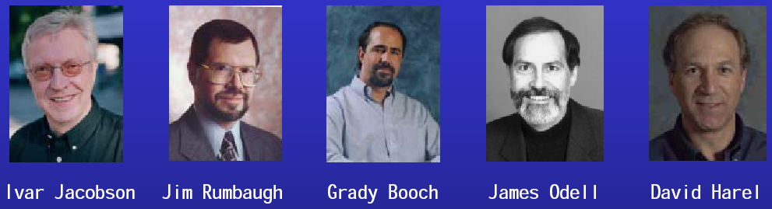

Slide 6


建模与抽象
模型通过过虑掉非本质的细节信息，成为描述复杂问题或结构的本质的抽象（abstraction），它使问题更容易理解
抽象是一种允许我们处理复杂问题的基本能力，是从众多的事物中抽取出共同的、本质性的特征，而舍弃其非本质的特征
UML不等用于建模

Slide 7
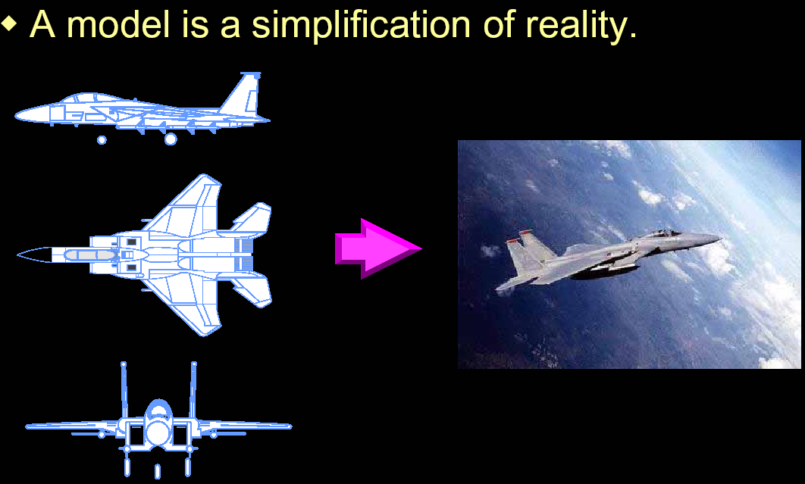
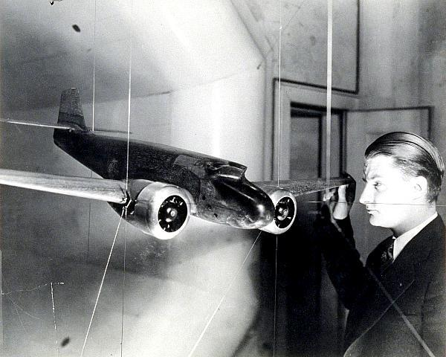

Slide 8
学校里都有什么人？
建模要源于场景

Slide 9
研究生是老师还是学生？

Slide 10
VS
建模要求基于问题

Slide 11
UML图
用例图
类图
序列图
状态图
活动图
组件图
部署图
Static Diagrams
Class
Diagrams
Use-Case
Diagrams
Object
Diagrams
Sequence
Diagrams
Collaboration
Diagrams
Component
Diagrams
Models
Statechart
Diagrams
Deployment
Diagrams
Dynamic Diagrams
Activity
Diagrams

Slide 12
一个形象的例子

Slide 13
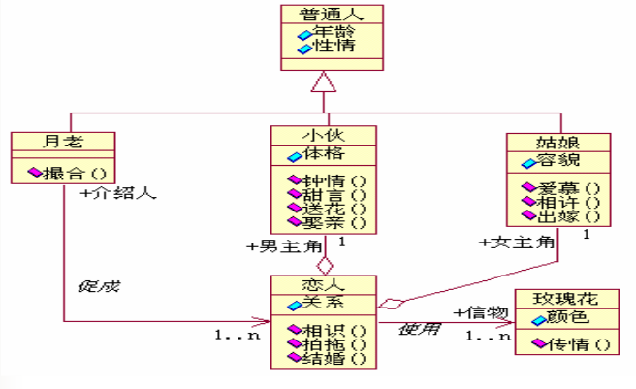
类图

Slide 14
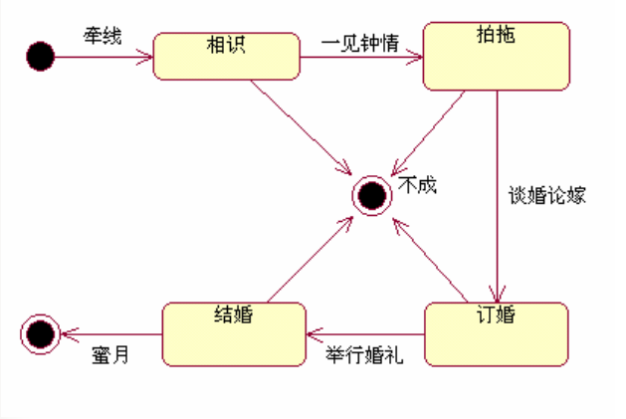
状态图

Slide 15
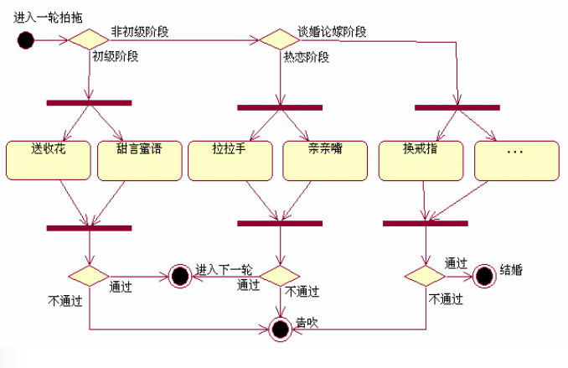
活动图

Slide 16
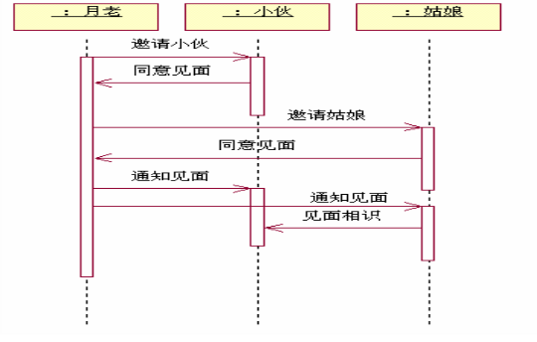
时序图

Slide 17
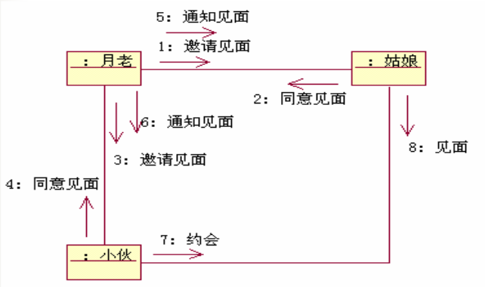
协作图

Slide 18
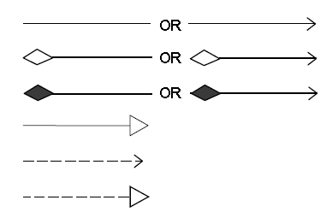
类之间的关系 关系的种类
类之间的关系（Relationship）具体是指类的实例之间有意义和值得关注的连接关系。
类之间的关系包括：
关联
聚合
组合
泛化
依赖
实现
建模类之间的关系要针对问题领域。不同的问题域或问题域范围，类之间的关系是不同的。

Slide 19
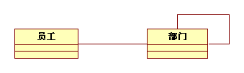
关联关系 定义
关联关系是一种结构关系，它指明一个事物的对象与另一个事物的对象之间的联系。
关联关系包括：
普通关联关系
聚合关联关系
组合关联关系

Slide 20
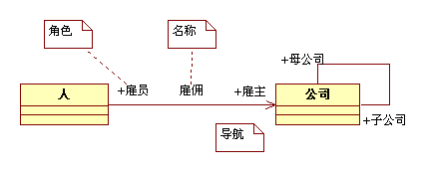
关联关系 名称、角色、导航
名称
关联可以有一个名称，用以描述该关系的性质
角色
当一个类参与了一个关联时，它就在这个关系中扮演了一个特定的角色。
导航
表示可能存在从一个关联类到另一个目标关联类的导航
不特别指定时导航是双向的
Notes:
关系方向与表关系相反

Slide 21
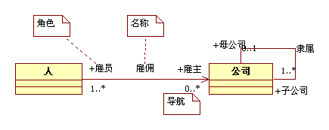
关联关系 多重性
多重性是指一个类与另一个类的一个实例相对应的该类的实例的个数。
一个关联存在两个多重性需要确定。如：
一个人可以在0到多家公司工作，而一个公司有1到多个人。
一个公司有0到1个母公司，一个母公司可以有1到多个子公司。

Slide 22
关联关系 聚合和组合
聚合
聚合是关联关系的一种特殊形式，用以建模类之间的“部分/整体”关系。
聚合关系中的“整体”端有一个空心菱形。
组合
组合是聚合的一种形式，它具有很强拥有关系。
整体与部分具有一致的生命周期。但部分可以晚于整体存在，早于整体消亡。
部分必须且只能属于一个整体。

Slide 23
泛化关系 介绍
泛化关系是类之间的一种关系，在这种关系中一个类共享一个或多个其他类的结构和/或行为
泛化关系定义了抽象层次，在这个层次中一个类从一个或多个超类继承
单继承
多继承
是一种 “is a” 关系
泛化表示一般特殊关系，继承表示共享其他元素结构和行为的机制。一般可以互换使用。

Slide 24
依赖关系 介绍
依赖关系是两个模型元素之间的关系，在这种关系中一个元素的变化会引起另一个元素的变化
非结构性，“使用” 关系，可以出现在
类与类之间
组件与组件之间
包与包之间

Slide 25
实现关系 介绍
实现关系是类目之间的语义关系，在该关系中一个类目描述了另一个类目保证实现的合约。可以在以下关系中发现：
接口和实现它的类目
类与接口
子系统与接口
组件与接口
用例和实现它的协作

Slide 26
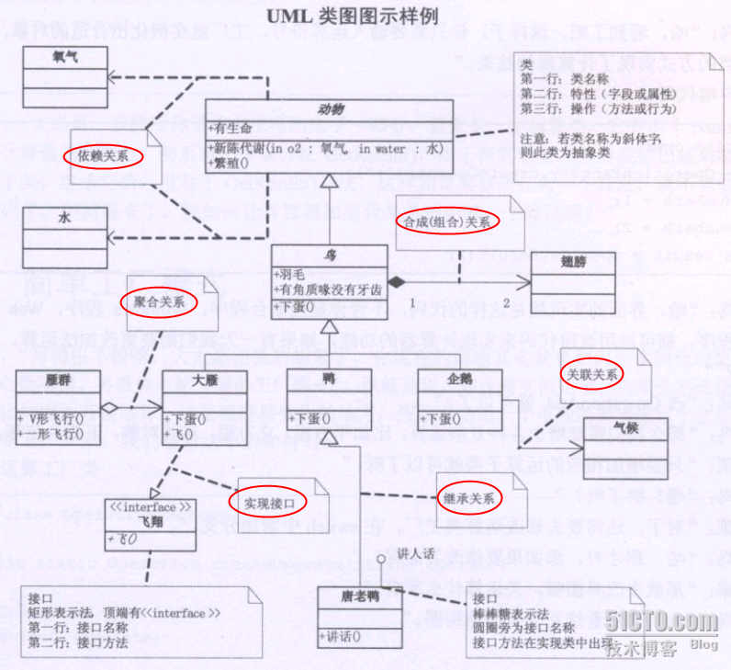
一个例子

Slide 27
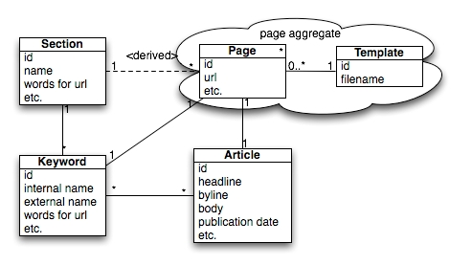
一个建模过程（Init）

Slide 28
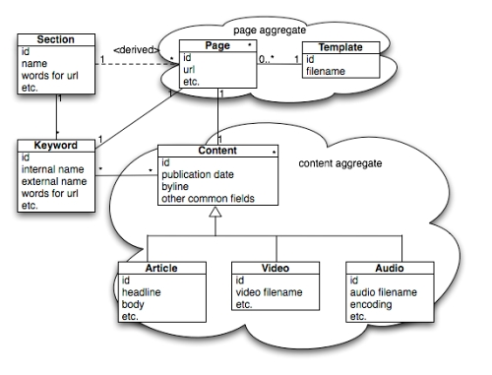
一个建模过程（超越文章）

Slide 29
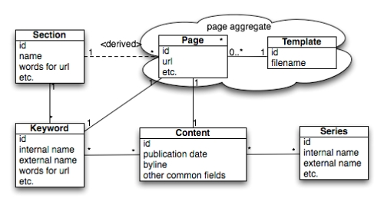
一个建模过程（分类）

Slide 30
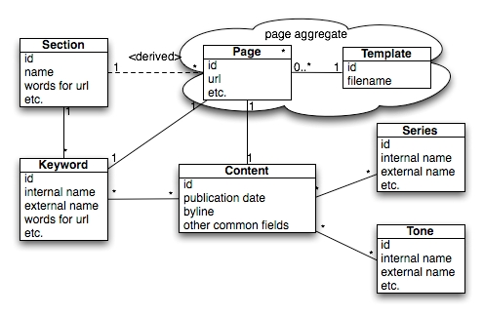
一个建模过程（分类II）

Slide 31
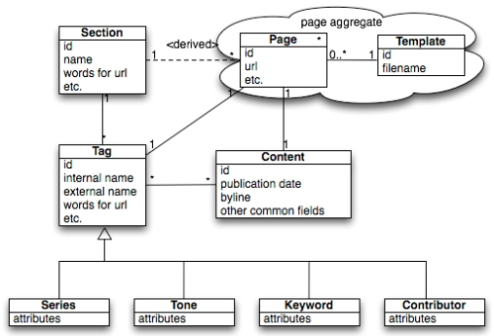
一个建模过程（重构元数据）

Slide 32
用例图
用来表达系统的功能性需求或行为。
参与者（Actor）：参与者不是特指人，是指与系统交互中所扮演的角色。因此参与者可以是人，可以是事物，也可以是其他系统等等。参与者在画图中用简笔人物画来表示：
用例是由系统执行的能对特定参与者产生可见价值的动作序列。对于对用例的命名，我们可以给用例取一个简单、概括性的名称，一般为带有动作性的词。用例在画图中用椭圆来表示，椭圆下面附上用例的名称：

Slide 33
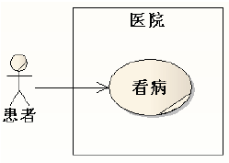
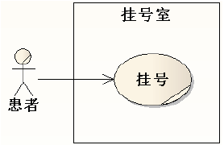
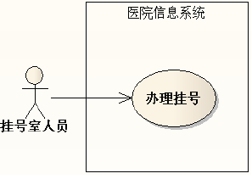
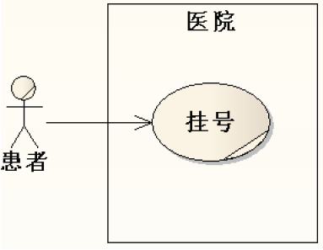
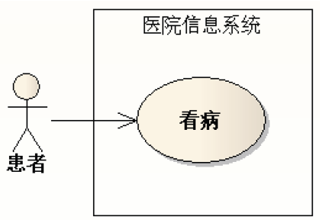
识别用例
关注谁提供服务

Slide 34
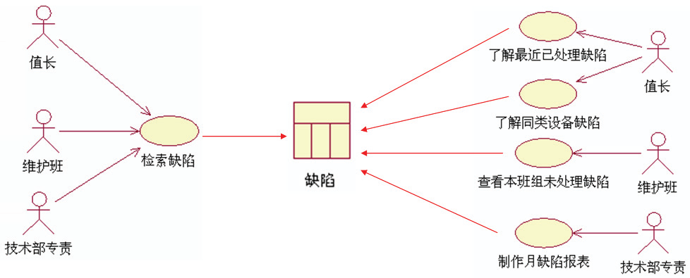
识别用例（续）
具体优于抽象

Slide 35
UML工具
Rose
StarUML
Enterprise Architect
http://www.umlchina.com/Tools/Newindex1.htm

Slide 36
在项目中使用UML
在项目早期阶段用于核心人员间达成对业务的一致性理解
在项目的需求工作中总结使用软件的角色和主要的使用场景
在项目的架构设计工作中驱动架构设计并描述其成果
在项目的模块设计工作中驱动模块设计并描述其成果

Slide 37
在项目中使用UML（二）
描述业务流程
表现软件系统提供的服务
做概念分析
做架构视图
做模块级别的设计

Slide 38
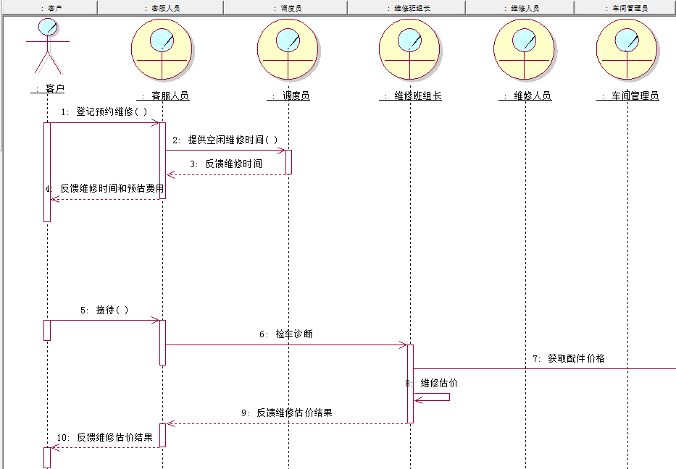
描述业务流程

Slide 39
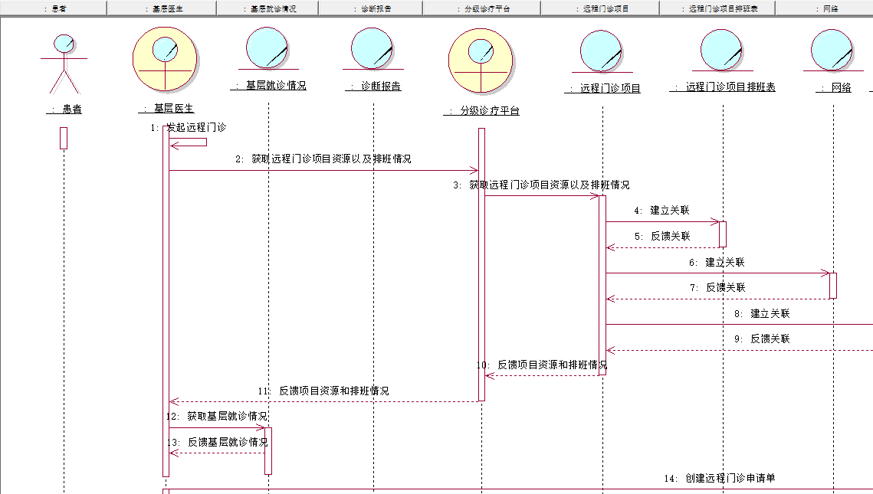
在描述业务用例实现时引入待建软件系统来建模其职责

Slide 40
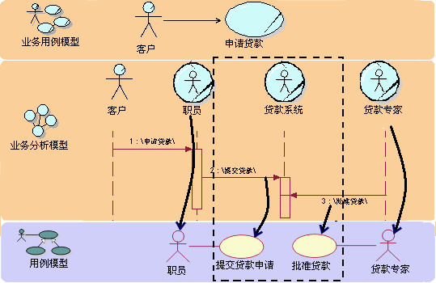
从业务流程到系统用例

Slide 41
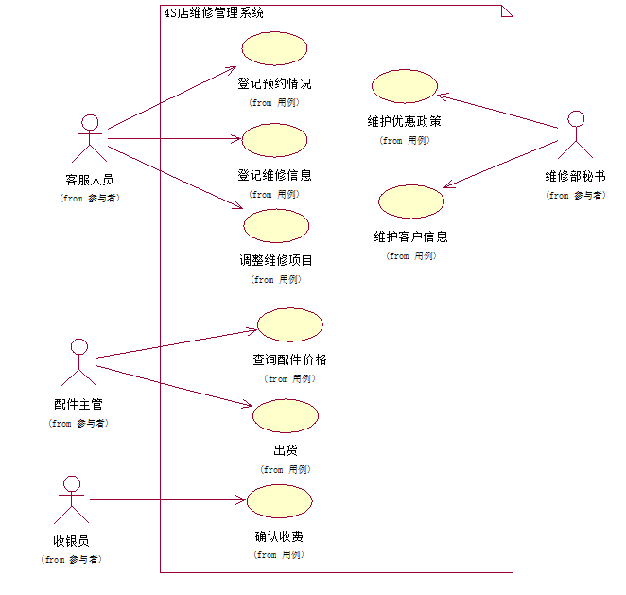
表现软件系统提供的服务

Slide 42
概念分析

Slide 43
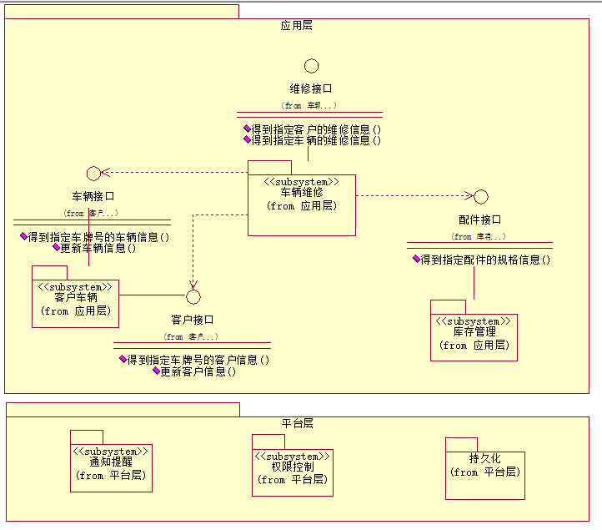
架构视图

Slide 44
模块级别的设计

Slide 45
描述流程的核心业务实体及其状态图

Slide 46
通过创建抽象的分析类来容纳变化

Slide 47
描述领域实体的设计类图

Slide 48
在项目中应用UML
由业务分析导出软件需求
通过分析设计产生设计模型
通过编码落地设计模型
明确业务服务的对象和边界
（业务参与者和目标组织）
识别边界内的业务流程
（业务用例模型）
业
务
和
需
求
说明业务流程的步骤及参与业务流程的岗位和系统（业务分析模型）
确定待建软件系统的职责（用例模型）
分析
设计
通过场景分析构建系统的概念性组成（分析模型）
加入设计考虑将概念性组成推进到设计模型（设计模型）
编码
导出代码骨架完善场景调用编写单元测试（实现模型）

Slide 49
成果物演进图
客户问题
产品特性
用例模型
架构需求
需
求
业务用例实现
非功能性需求
分析级别用例实现
逻辑组件模型
部署模型
关键抽象
分
析
设
计
分析包结构图
设计级别用例实现
骨架代码
架构文档
实现模型
开发规范

Slide 50
案例展现
汽车4S店
政府绩效

Slide 51

推荐书籍
《UML与模式应用》
本书英文版面世以来，广受业界专家和读者的好评，历经3个版本的锤炼，吸收了大量OOA，D的精华思想和现代实践方法。全书叙述清晰、用词精炼、构思巧妙，将面向对象分析设计的概念、过程、方法、原则和个人的实践建议娓娓道来，以实例为证，将软件的分析和设计的过程叙述得如逻辑推理一般，于细节处见真知。

Slide 52
End

